Slide 1

Découvrez les Lycées Professionnels du Tarn
Bienvenue dans notre présentation des formations professionnelles offertes par les lycées du Tarn. Nous explorerons les formations uniques disponibles à Albi et Graulhet, Castres, etc.
Par Julie Magnier - Psychologue de l'Education Nationale
Janvier 2025

Slide 2

Lycée Agricole de Fonlabour à Albi
Formation 2nde Professionnelles
Aménagements paysagers
Nature-jardin-paysage-forêt
Bac professionnel
Production
Production horticole
Polyculture élevage
Bac pro en conduite de production
Bac pro en gestion d'entreprise agricole

Slide 3
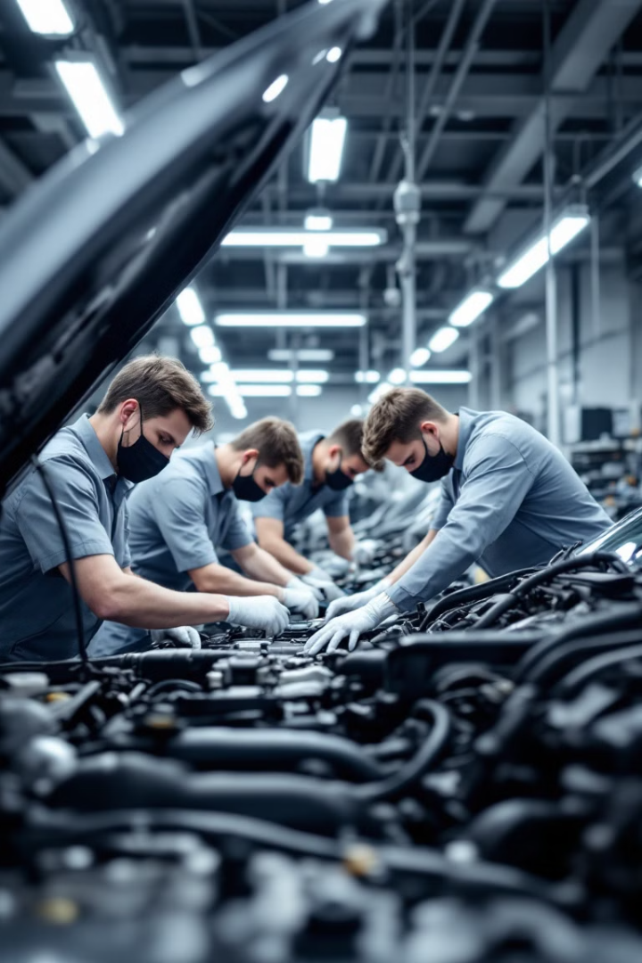




LPO Louis Rascol à Albi : Bac professionnels
Maintenance des Véhicules
Produits mécaniques
Technicien en réalisation de produits mécaniques : Réalisation et suivi de productions
Option A : Voitures Particulières
Métiers de l'Électricité
Cybersécurité
et de ses Environnements connectés
Informatique et réseaux, électronique

Slide 4
LPO Louis Rascol : Bac pro (suite) et CAP
Carrossier peintre Automobile
Pilotage et maintenance d'installations Automatisés
CAP Electricien
BIA
Brevet d'initiation Aéronautique
Formation en bac professionnel pour la réparation et la peinture de véhicules.

Slide 5

Lycée Polyvalent Toulouse-Lautrec : Services et Commerce
Commerce
Coiffure
CAP Equipier polyvalent et Bac pro Métiers du commerce et de la vente.
CAP Métiers de la coiffure et Bac pro Métier de la coiffure.
Restauration
Gestion
CAP Production et service en restaurations.
Bac pro AGORA (Assistance à la Gestion des Organisations).

Slide 6

Lycée Toulouse-Lautrec : Esthétique et Mode
1
Esthétique Cosmétique Parfumerie
Bac pro offrant une formation complète dans le domaine du bien-être.
2
Métiers de l'accueil
Formation axée sur les compétences en relation client et accueil.
3
Couture et confection
Bac pro pour les passionnés de mode et de création textile.

Slide 7





LPO Clément de Pémille à Graulhet : Métiers d'Art
1
CAP Art et techniques de la bijouterie-joaillerie
2
Formation en création de bijoux
3
Techniques de joaillerie avancées
4
Conception et réalisation de pièces uniques
Cette formation unique prépare les étudiants à entrer dans le monde prestigieux de la bijouterie-joaillerie.

Slide 8
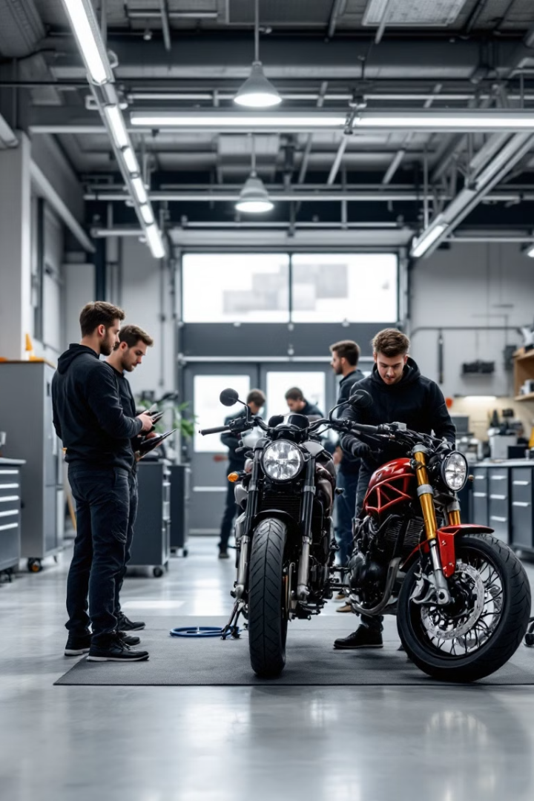



LPO Clément de Pémille : Filières Automobiles
CAP Maintenance des véhicules
Options Voiture Particulière et Motocycles
Bac pro Maintenance des véhicules motocycles
Spécialisation en option C
Insertion professionnelle
Dans les garages et concessions

Slide 9
LPO Clément de Pémille : Commerce et Vente
1
CAP Equipier Polyvalent du commerce
2
Bac pro Métiers du commerce et de la vente
3
Option A : Animation et gestion de l'espace commercial
4
Option B : Prospection clientèle et valorisation de l'offre commerciale

Slide 10



Sections Européennes au LPO Clément de Pémille
Le lycée offre des sections européennes en Anglais (Vente et communication) et en Espagnol (EPS), préparant les étudiants à un monde professionnel international.

Slide 11

Les Lycées Professionnels du Tarn : Castres
Découvrez les formations professionnelles proposées par les lycées de Castres. Une diversité de parcours pour préparer votre avenir professionnel.

Slide 12
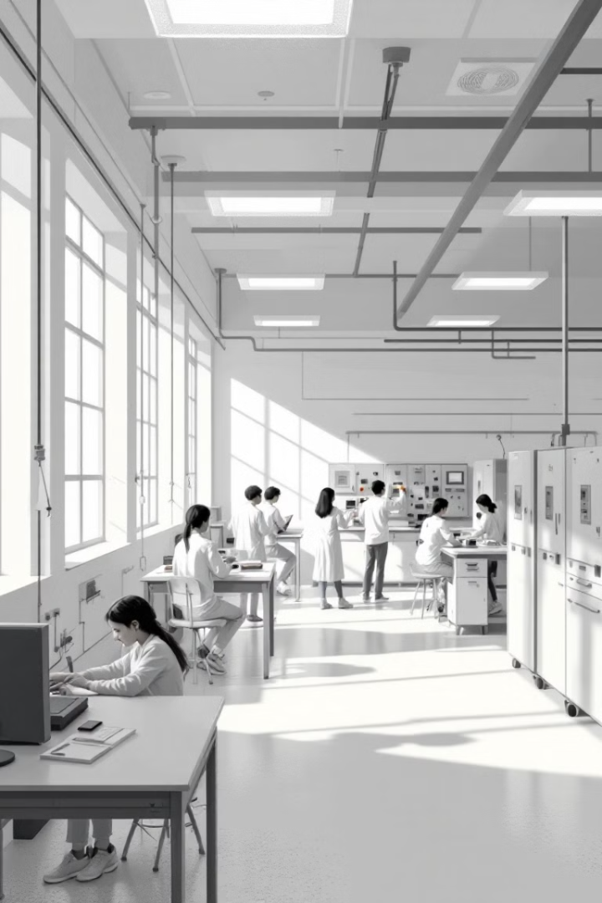
LPO La Borde Basse
Bac pro Maintenance des systèmes de production connectés
Bac pro Production en industries pharmaceutiques, alimentaires et cosmétiques
Possibilité de convention avec la marine nationale.
Bac pro Métiers de l'électricité et de ses environnements connectés

Slide 13



LPO La Borde Basse : Section Sportive
Danse
Rugby
Développez votre passion pour la danse tout en poursuivant vos études.
Perfectionnez vos compétences en rugby dans un cadre scolaire adapté.

Slide 14
LP Anne Veaute : Formations Médicales
CAP Opérateur en appareillage orthopédique
Bac pro Technicien d'appareillage orthopédique
Bac pro Optique lunetterie
Spécialité orthoprothèse

Slide 15

LP Anne Veaute : Services et Commerce
Bac pro Accompagnement soins services à la personne
Bac pro Métiers de l'accueil
Bac pro Métiers du commerce et de la vente
Option A commerce

Slide 16

LP du Bâtiment le Sidobre : CAP
1
CAP Maçon
2
CAP Menuisier Aluminium Verre
3
CAP Monteur Installateur Thermique
4
CAP Peintre Applicateur de Revêtements

Slide 17
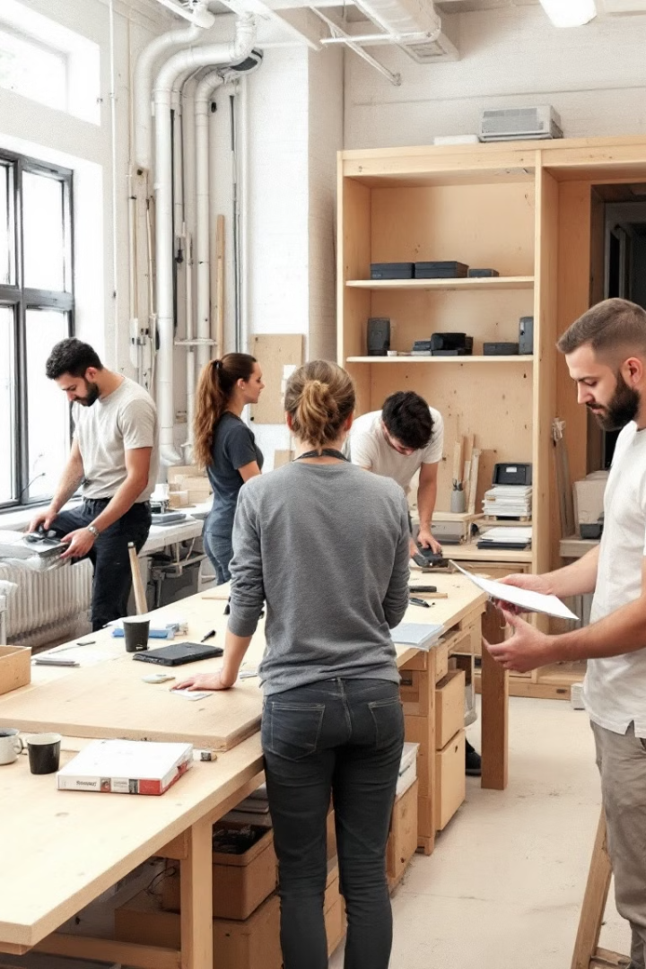


LP du Bâtiment le Sidobre : Bac Pro Partie 1
Bac pro Installateur en chauffage, climatisation et énergies renouvelables
Bac pro Technicien constructeur bois

Slide 18


LP du Bâtiment le Sidobre : Bac Pro Partie 2
Bac pro Technicien du bâtiment
1
Organisation et réalisation du gros œuvre
Bac pro Technicien d'étude du bâtiment
2
Option A études et économies

Slide 19



Section Européenne au LP du Bâtiment le Sidobre
Anglais
Ouverture internationale
Pour l'histoire-géographie
Perspective européenne dans la formation

Slide 20
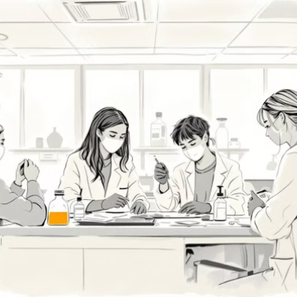
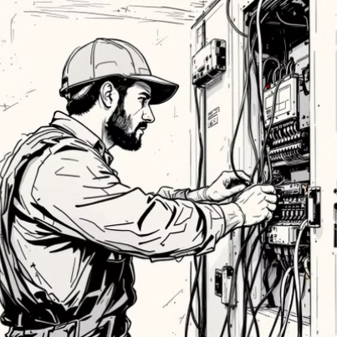
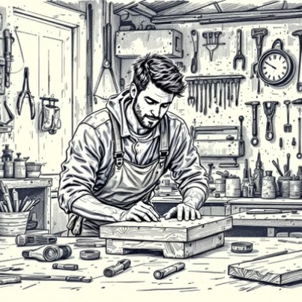
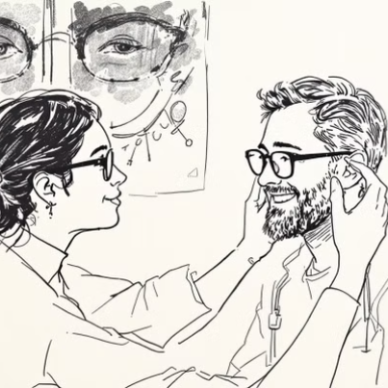
Diversité des Formations Professionnelles à Castres

Slide 21

Les Lycées Professionnels du Tarn : Une Richesse de Formations
Découvrez la diversité des formations professionnelles offertes dans le Tarn. De Carmaux à Mazamet, en passant par Lavaur, nos lycées préparent les jeunes à des métiers d'avenir.
P

Slide 22
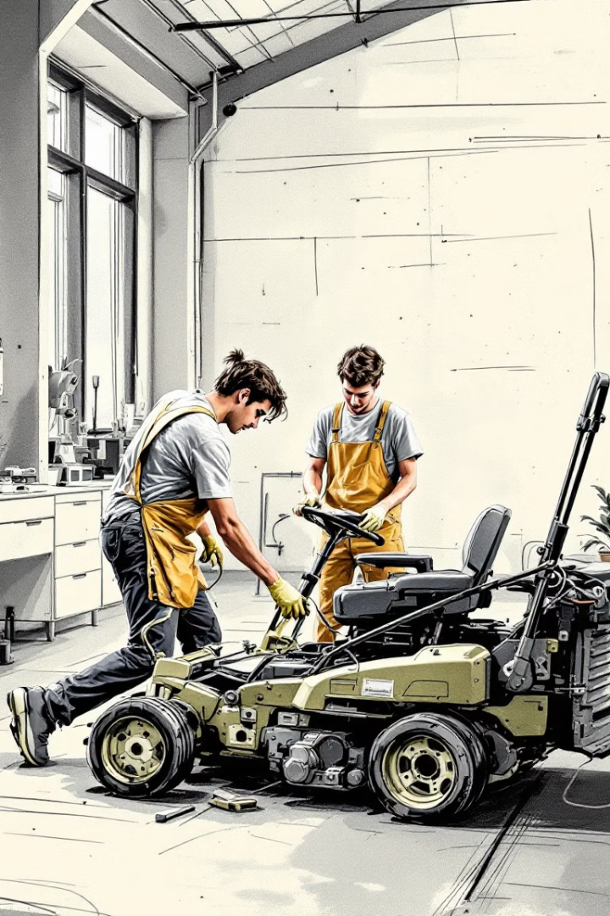
LPO Jean Jaurès à Carmaux
CAP Maintenance des matériels
CAP Production et service en restaurations
Option C matériels d'espaces verts
Rapide, collective, cafétéria
Bac pro Accompagnement, soins et services à la personne
Bac pro Assistant à la gestion des organisations

Slide 23
LPO Jean Jaurès : Formations Techniques
Bac pro Maintenance des matériels
Bac pro Métiers de l'électricité
Option B : Matériels de construction et de manutention
Formation aux environnements connectés, préparant aux métiers d'avenir
Option C : Matériels d'Espaces verts

Slide 24
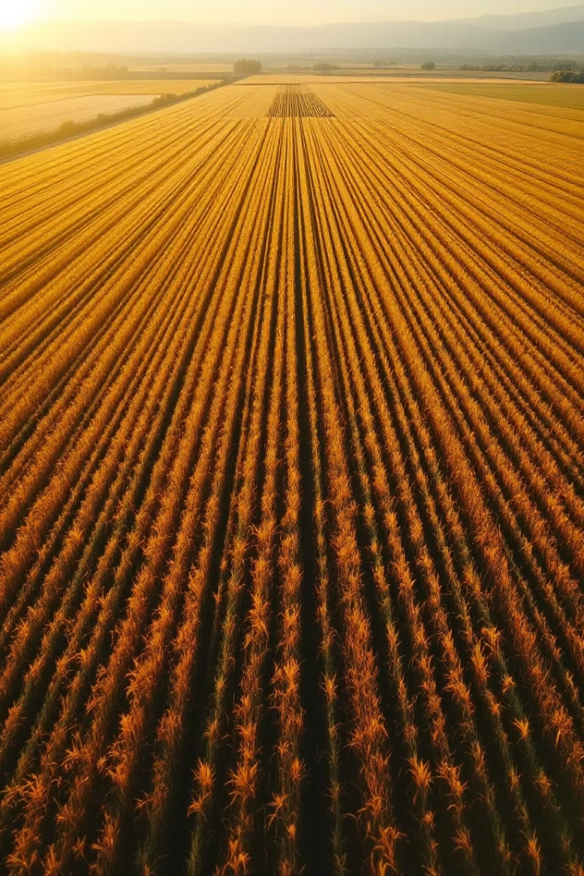
Lycée Pro Agricole de Flamarens
à Lavaur
CAP Métiers de l'agriculture
Bac pro Conduite et gestion d'une entreprise agricole
Spécialisation en production végétale : grandes cultures
Options : grandes cultures, polyculture élevage

Slide 25





Lycée professionnel Hôtelier de Mazamet
CAP Commercialisation et service
CAP Production et service
Hôtel-café-Restaurant
Restauration rapide, collective, cafétéria
Bac pro Commercialisation et services
Bac pro Cuisine
En restauration

Slide 26
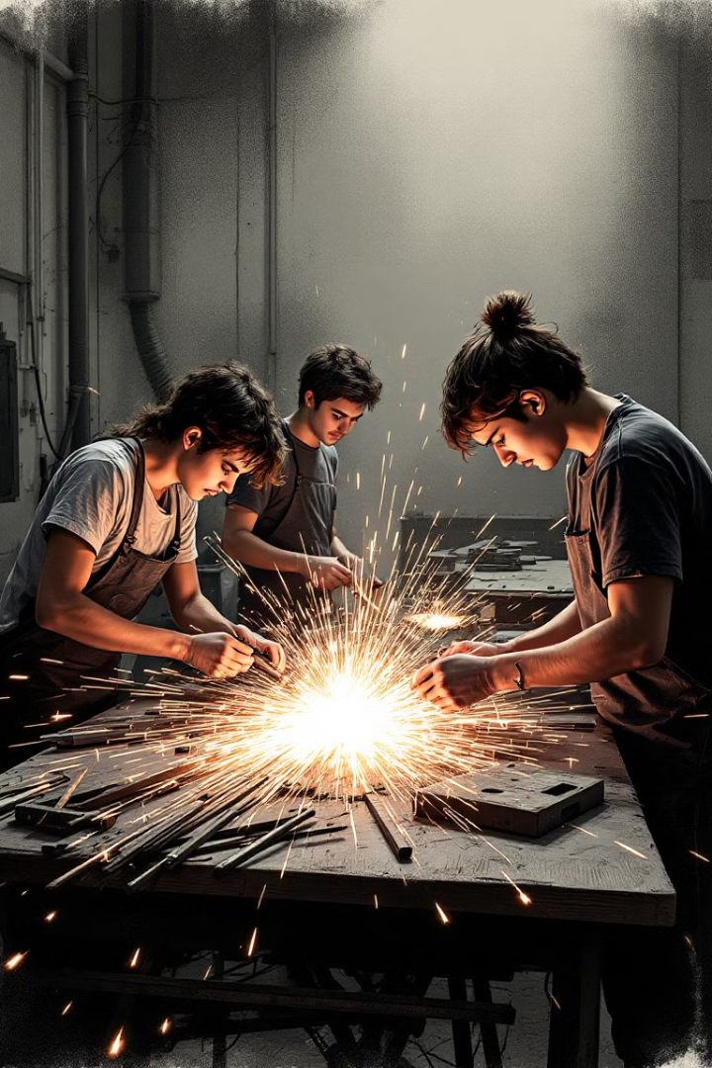
LPO Marie-Antoinette RIESS à Mazamet (Partie 1)
1
CAP Equipier Polyvalent de commerce
Formation aux bases du commerce et de la vente
2
CAP Ferronnier d'art
Apprentissage des techniques traditionnelles de ferronnerie
3
BAC PRO Assistant à la gestion des organisations
Préparation aux métiers administratifs et de gestion

Slide 27
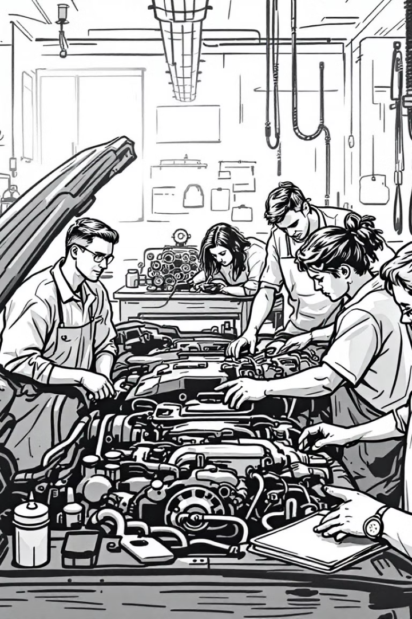



LPO Marie-Antoinette RIESS à Mazamet (Partie 2)
BAC PRO Hygiène, propreté, stérilisation
Bac pro Maintenance des véhicules
Option A : Véhicules particuliers
Bac pro Métiers de l'électricité
Environnements connectés

Slide 28



LPO Marie-Antoinette RIESS : Filières Commerciales
1
Bac pro métiers du commerce et de la vente
2
Option A : Commerce
3
Option B : Vente
Ces formations préparent les élèves aux différents aspects du commerce, de la gestion de boutique à la vente directe.

Slide 29

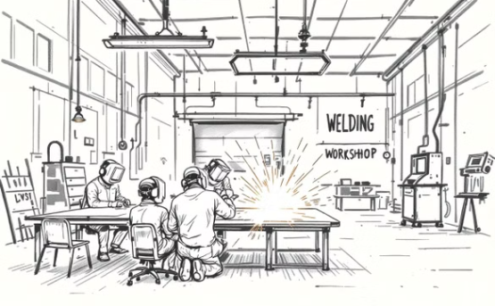

Spécialités Uniques du LPO Marie-Antoinette RIESS
Le lycée propose des formations uniques comme le Bac pro Métiers du cuir option maroquinerie et le Bac pro Métiers de la chaudronnerie industrielle.

